Slide 1
Способы Ориентирование на местности

Slide 2
Содержание
Ориентирование по компасу
Ориентирование по Солнцу
Ориентирование по Солнцу часам
Ориентирование по Полярной звезде
Ориентирование по Луне
Ориентирование в лесистой местности
Ориентирование по глазомеру

Slide 3
Ориентирование – это умение определить стороны света, представить себе направление дорог и расположение населенных пунктов по отношению к тому месту, в котором вы находитесь. Дорогу всегда можно найти, зная расположение сторон света. Их всего четыре: север (N), восток (E), юг (S) и запад (W).

Slide 4
Ориентирование на местности является одним из важных условий обеспечения жизнедеятельности и успешного выполнения поставленных задач. Ориентирование на местности по карте и компасу большой сложности не представляет. Но иногда приходится действовать, не имея карты, компаса. Поэтому при подготовке к походу необходимо особое внимание уделять привитию твердых навыков основных приемов, правил и способов ориентирования на местности без карты и компаса. Каждый член группы должен уметь хорошо и быстро ориентироваться на различной местности и в любых метеоусловиях.

Slide 5
Определение сторон горизонта по компасу.
Наличие исправного компаса снимает практически все проблемы определения сторон горизонта. Метод его применения общеизвестен. Исправность компаса проверяется путем поднесения к стрелке металлического предмета и выведения стрелки из устойчивого равновесия. После удаления металлического предмета стрелка должна установиться в исходное положение. Если стрелка не устанавливается в исходное положение или долго не успокаивается, то такой компас использовать нельзя. В походном положении стрелка компаса должна быть заторможена.

Slide 6
Ориентирование по Солнцу.
Места восхода и захода Солнца по временам года различны: зимой Солнце восходит на юго-востоке, а заходит на юго-западе; летом Солнце восходит на северо-востоке, а заходит на северо-западе; весной и осенью Солнце восходит на востоке, а заходит на западе. В полдень Солнце всегда находится в направлении юга. Самая короткая тень от местных предметов бывает в 13 часов, и направление тени от вертикально расположенных местных предметов в это время будет указывать на север. Если солнце скрыто облаками, поставьте нож на ноготь пальца - хотя бы небольшая, но тень появится и станет ясно, где солнце.

Slide 7
По Солнцу и часам.
Надо направить часовую стрелку на Солнце, и угол, образуемый между направлением часовой стрелки и цифрой 1 (13 часов) циферблата, разделить воображаемой линией пополам. Линия, разделяющая этот угол, укажет направление: впереди - юг, сзади - север. При этом надо помнить, что до 13 часов нужно делить левый угол, а во вторую половину дня - правый угол.

Slide 8
По Полярной звезде.
Полярная звезда всегда находится на севере. Чтобы найти Полярную звезду, надо сначала найти созвездие Большой Медведицы, напоминающее ковш, составленный из семи довольно ярких звезд, затем через две крайние правые звезды Большой Медведицы мысленно провести линию, на которой отложить пять раз расстояние между этими крайними звездами, и тогда в конце этой линии найдем Полярную звезду, которая, в свою очередь, находится в хвосте другого созвездия, называемого Малой Медведицей. Став лицом к Полярной звезде, мы получим направление на север.

Slide 9
По Луне.
Для приблизительного ориентирования нужно знать, что летом в первую четверть Луна в 20 часов находится на юге, в 2 часа ночи - на западе, в последнюю четверть в 2 часа ночи - на востоке, в 8 часов утра - на юге. При полнолунии ночью стороны горизонта определяются так же, как по Солнцу и часам, причем Луна принимается за Солнце. Необходимо помнить, что полная Луна противостоит Солнцу, т. е. находится против него.

Slide 10
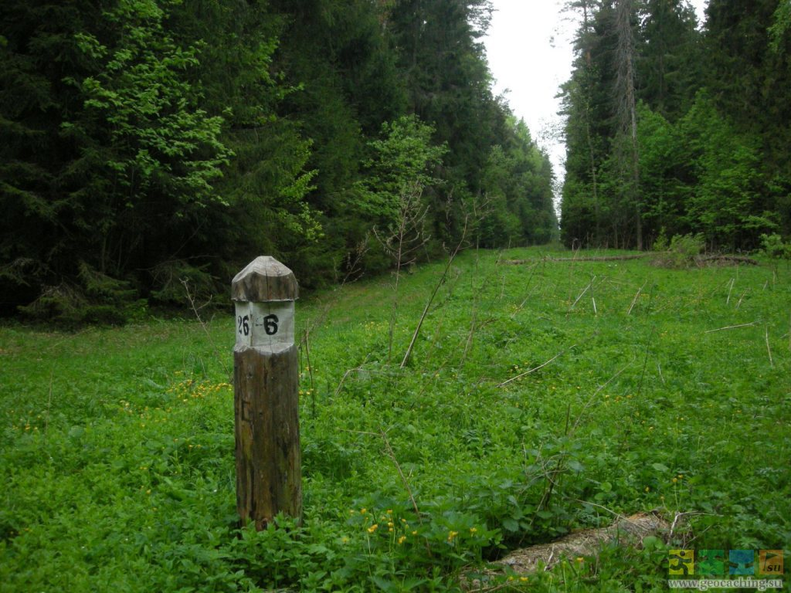
Ориентирование в лесистой местности
В лесу определить стороны горизонта можно по лесоустроительным признакам (просекам, квартальным столбам). Просеки прорубаются в направлении с севера на юг и с запада на восток. В местах пересечения просек устанавливаются квартальные столбы, на которые наносятся цифры с указанием номера квартала. Грань между двумя наименьшими цифрами всегда ориентирована на север.

Slide 11
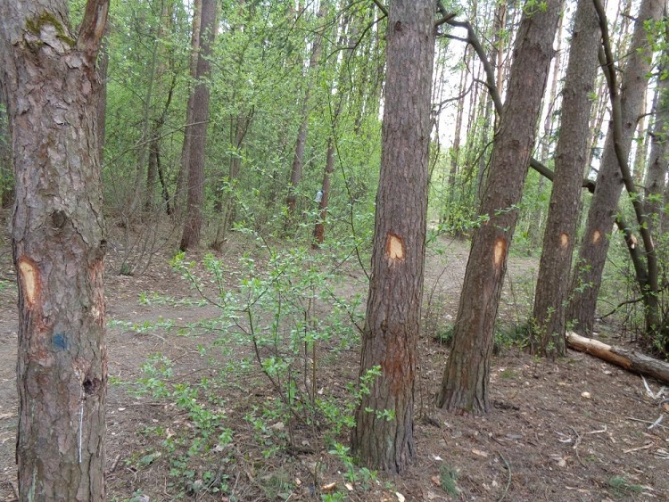
Надежным ориентиром в лесу являются зарубки на стволах деревьев. Они наносятся на высоте груди человека, с правой стороны от тропы (дороги).
Наличие на дереве нескольких зарубок является свидетельством близости дороги или стоянки.

Slide 12
Глазомер
Глазомер – определение расстояния без использования специальных оптических приборов. На расстоянии 2-3 км различаются только очертания больших деревьев, на расстоянии 1 км отчетливо виден ствол дерева, на расстоянии 500 м становятся видны большие сучья, на расстоянии 300 м видны ветки, а на расстоянии 200 м можно различать листья. Расстояние до человека определяется с помощью миллиметровой линейки по формуле: Д =1000:р (мм), где р – количество миллиметров, закрывающих видимый рост человека при удалении линейки на расстояние вытянутой руки от глаза (60 см). Для определения ширины реки (оврага) необходимо встать на берег и надвинуть фуражку на лоб так, чтобы из-под края козырька был виден только обрез воды на противоположном берегу. Далее, не меняя наклона головы и положения фуражки, следует повернуть голову вправо (влево), заметить предмет, который находится на том же берегу, что и наблюдатель, и виден из-под края козырька. Расстояние до этого предмета примерно равно ширине реки.

Slide 13
В ряде случаев определить стороны горизонта не представляется возможным (густой туман, снегопад, заросли камыша, ночь, горы), тогда используется метод движения по азимуту. Азимутом называется угол, отсчитываемый по ходу часовой стрелки от северного направления меридиана до направления движения. Спасателю необходимо уметь определять пройденное расстояние и расстояние до недоступных предметов. Для определения пройденного расстояния используется подсчет количества шагов или контроль времени движения. В первом случае общее количество шагов умножается на среднюю длину шага, а во втором случае средняя величина пути, пройденного за 1 ч, умножается на количество часов пути. Расстояние до недоступного предмета определяется несколькими основными способами.

Slide 14
Один из способов определения расстояния, недоступного для непосредственного измерения, связан с законами геометрии и основан на равенстве треугольников. Для этого необходимо стать на берегу реки лицом к воде, заметить на противоположном берегу неподвижный предмет в непосредственной близости от воды (В). Повернуться вправо на месте первоначального стояния (Д) и отмерить 50 шагов вдоль берега. В этом месте (О) ставится вертикальная веха. От нее в том же направлении отмеряется еще 50 шагов (С). Затем, повернувшись вправо, необходимо двигаться от реки перпендикулярно берегу до тех пор, пока веха в точке О и предмет на противоположном берегу (В) не окажутся в створе (на одной линии). Расстояние между точками С и А соответствует ширине реки.

Slide 16
Конец

